Slide 1
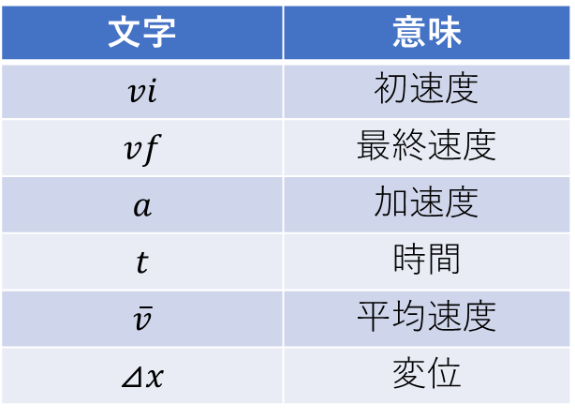
運動を記述する式
これから、これまでの公式を変形させて5つの公式を定義します。
この5つの公式を使い分ければ、どのような運動も計算できます。
公式に出てくる文字の対応は以下の通りです。
文字 | 意味
$$vi$$ | 初速度
$$vf$$ | 最終速度
$$a$$ | 加速度
$$t$$ | 時間
$$\overline{v}$$ | 平均速度
$$⊿x$$ | 変位
この表と照らし合わせながら見ていきましょう。

Slide 2
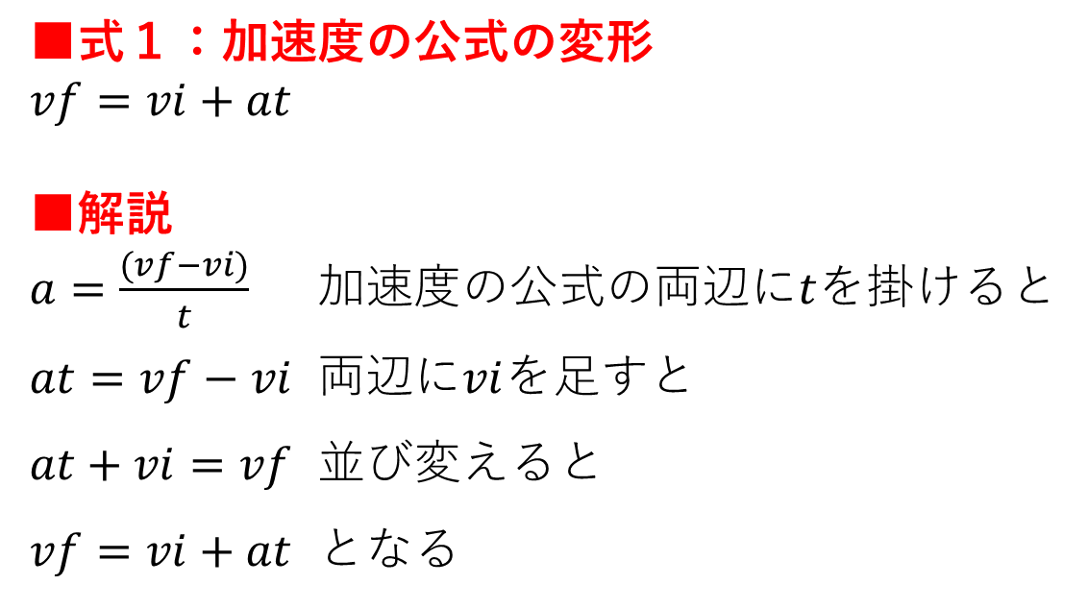
運動を記述する式
■式１：加速度の公式の変形
$vf=vi+at$
■解説
$a=\frac{(vf−vi)}{t}$ 加速度の公式の両辺に$t$を掛けると
$at=vf−vi$ 両辺に$vi$を足すと
$at+vi=vf$ 並び変えると
$vf=vi+at$ となる

Slide 3
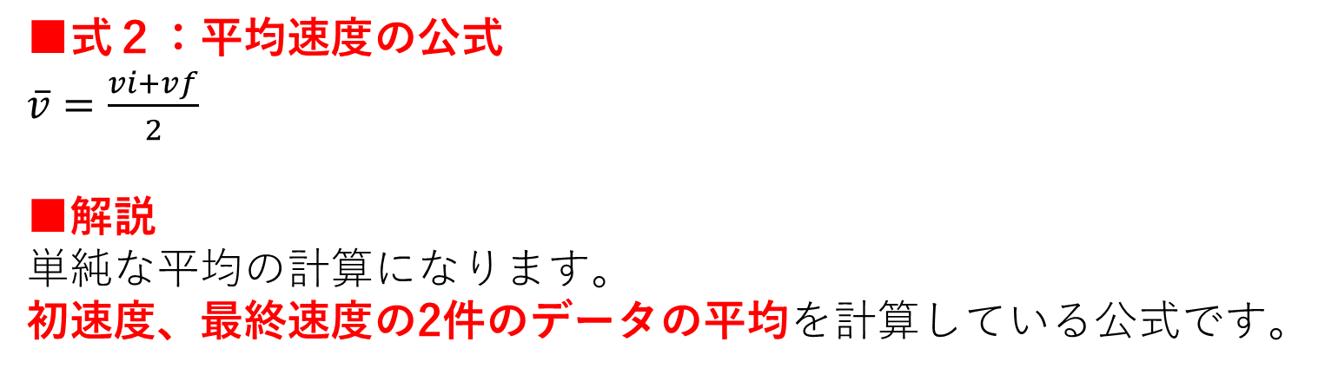
運動を記述する式
■式２：平均速度の公式
$\overline{v}=\frac{vi+vf}{2}$
■解説
単純な平均の計算になります。
初速度、最終速度の2件のデータの平均を計算している公式です。

Slide 4
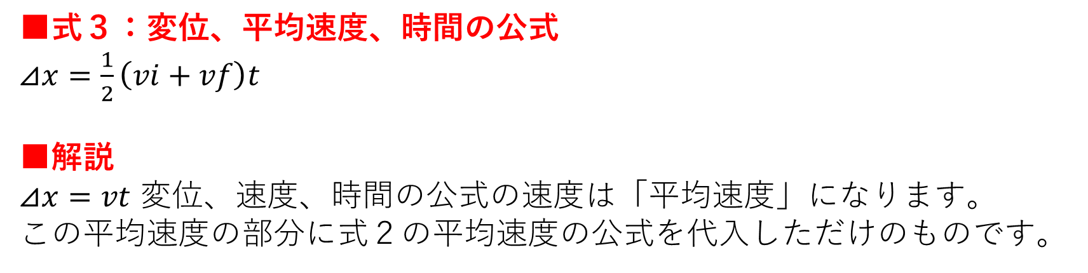
運動を記述する式
■式３：変位、平均速度、時間の公式
$⊿x=\frac{1}{2}\left(vi+vf\right)t$
■解説
$⊿x=vt$ 変位、速度、時間の公式の速度は「平均速度」になります。
この平均速度の部分に式２の平均速度の公式を代入しただけのものです。

Slide 5
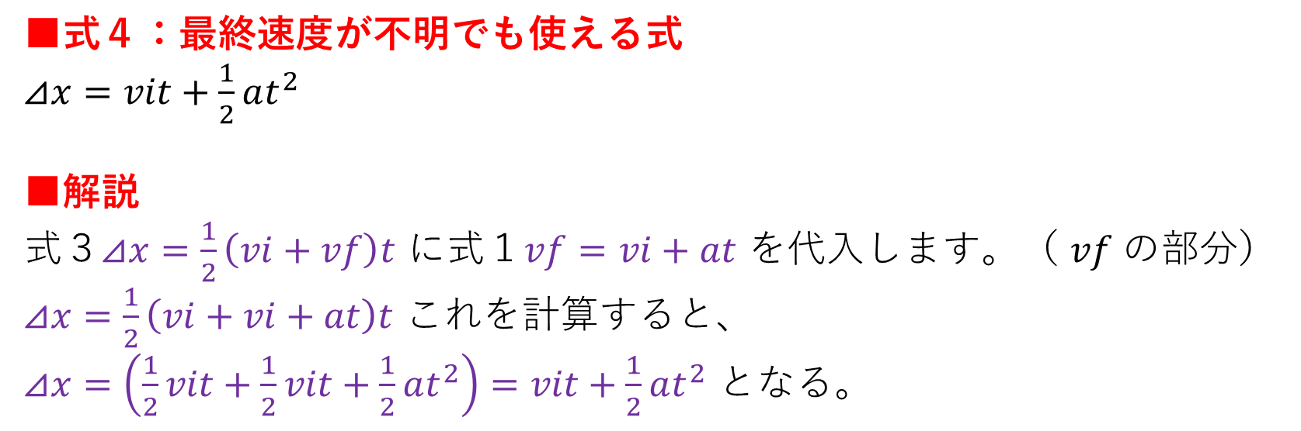
運動を記述する式
■式４：最終速度が不明でも使える式
$⊿x=vit+\frac{1}{2}at^{2}$
■解説
式３$⊿x=\frac{1}{2}\left(vi+vf\right)t$ に式１$vf=vi+at$ を代入します。（ $vf$の部分）
$⊿x=\frac{1}{2}\left(vi+vi+at\right)t$ これを計算すると、
$⊿x=\left(\frac{1}{2}vit+\frac{1}{2}vit+\frac{1}{2}at^{2}\right)=vit+\frac{1}{2}at^{2}$ となる。

Slide 6
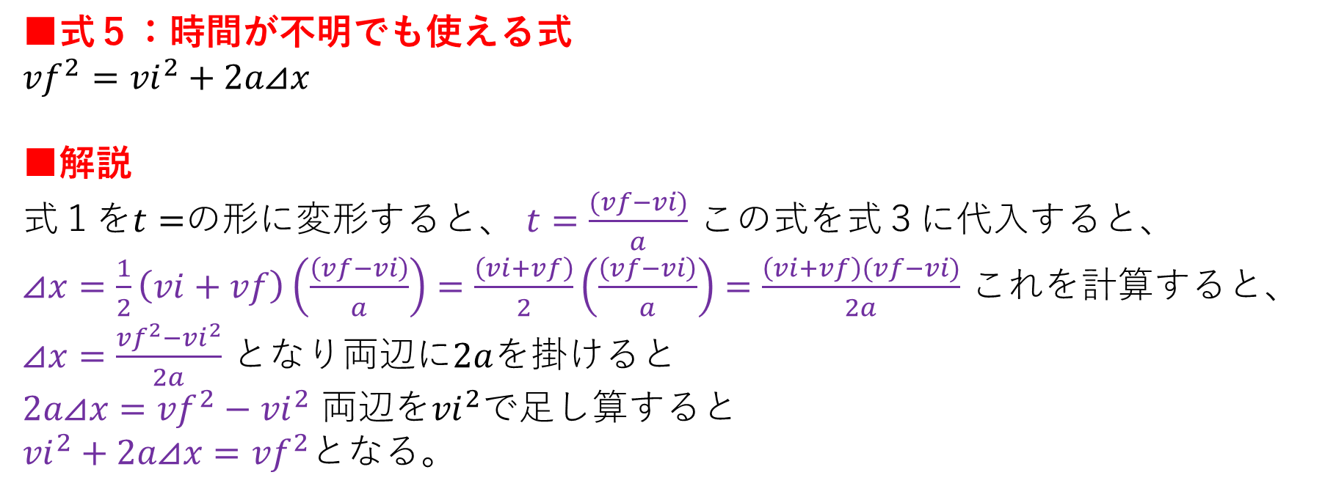
運動を記述する式
■式５：時間が不明でも使える式
${vf}^{2}={vi}^{2}+2a⊿x$
■解説
式１を$t=$の形に変形すると、 $t=\frac{(vf−vi)}{a}$ この式を式３に代入すると、
$⊿x=\frac{1}{2}\left(vi+vf\right)\left(\frac{\left(vf−vi\right)}{a}\right)=\frac{\left(vi+vf\right)}{2}\left(\frac{\left(vf−vi\right)}{a}\right)=\frac{\left(vi+vf\right)(vf−vi)}{2a}$ これを計算すると、
$⊿x=\frac{{vf}^{2}−{vi}^{2}}{2a}$ となり両辺に$2a$を掛けると
$2a⊿x={vf}^{2}−{vi}^{2}$ 両辺を${vi}^{2}で$足し算すると
${vi}^{2}+2a⊿x={vf}^{2}$となる。

Slide 7

運動を記述する式
最後に各式をまとめます。
式１：$vf=vi+at$
式２： $\overline{v}=\frac{vi+vf}{2}$
式３：$⊿x=\frac{1}{2}\left(vi+vf\right)t$
式４：$⊿x=vit+\frac{1}{2}at^{2}$
式５： ${vf}^{2}={vi}^{2}+2a⊿x$

